Slide 1
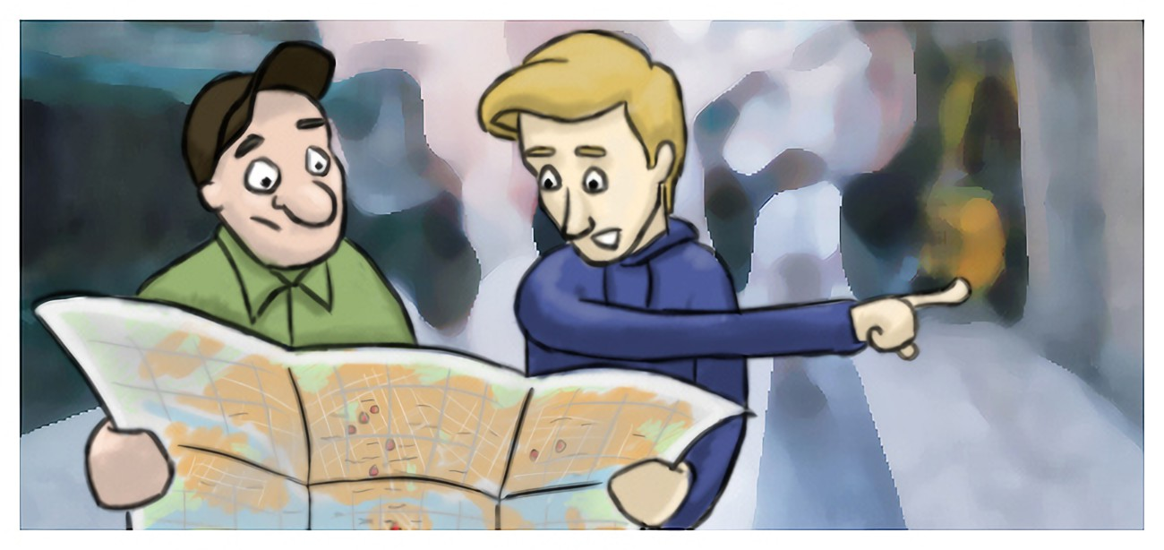
Nach dem Weg fragen

Slide 2


STATION 4: WEGBESCHREIBUNGEN
Notes:
#9 Wegbeschreibung auf Deutsch - Learn German with Ida | 24h
Deutsch | A2/B1 – YouTube

Slide 3


Slide 4
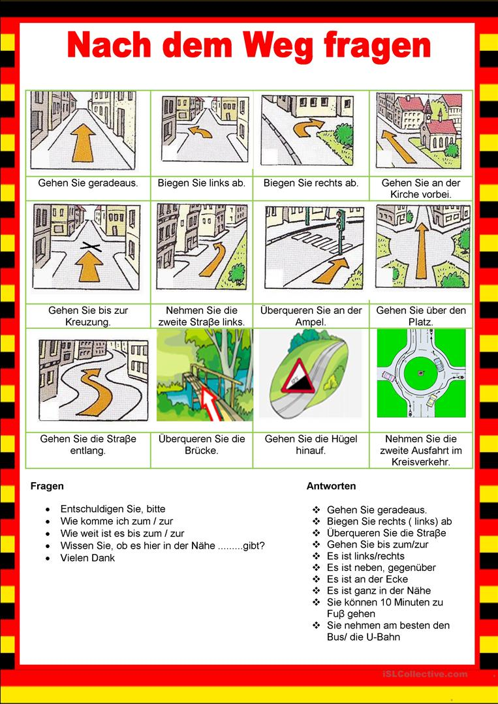
Notes:
Nach dem Weg fragen interactive worksheet (liveworksheets.com) åbne i crome
https://www.liveworksheets.com/vh1206137oi

Slide 5
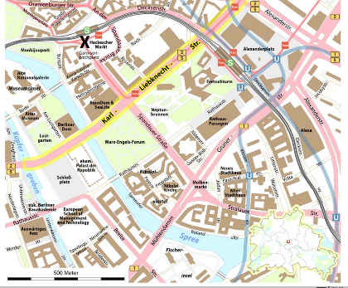
Berlin Mitte Stadtplan Partnerarbeit: Wegbeschreibung in Berlin!

Slide 6
Partnerarbeit: Wegbeschreibung in Berlin!
Wechselspiel
Ihr sollt die Rollen Wechseln: Nach Weg fragen und den Weg beschreiben.
Seht euch den Stadtplan von Berlin an, und macht die Aufgaben A/B ……
Auf der nächsten Seite bekommt ihr betreffende Redemittel
BITTE bemerken, dass deine 3 Orte NICHT auf deiner Karte sind! Sie sind NUR auf der Karte deines Partners – deswegen MUSST du ihn/sie nach dem weg fragen !!! ;)

Slide 7
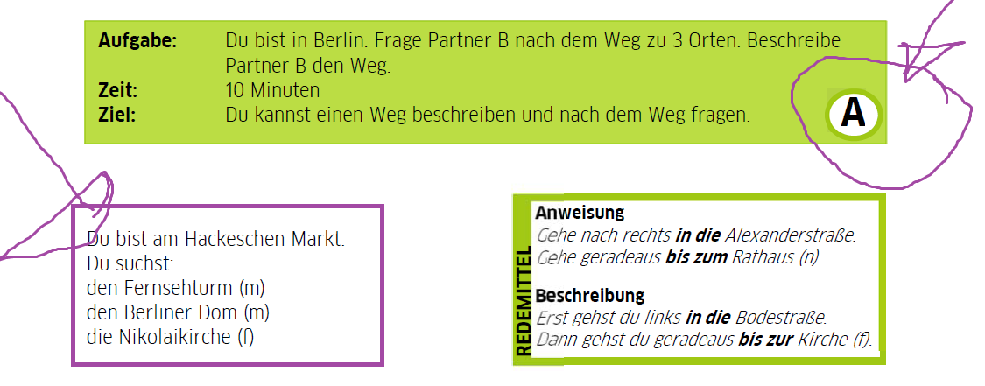
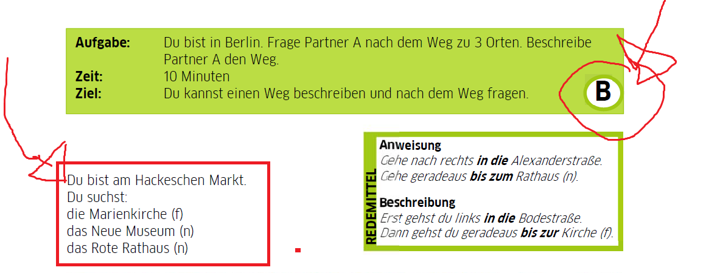
Arbeitsblatt A/B – 2 verschiedene Aufgaben
BITTE bemerken, dass deine 3 Orte NICHT auf deiner Karte sind! Sie sind NUR auf der Karte deines Partners – deswegen MUSST du ihn/sie nach dem weg fragen !!! ;)
BITTE bemerken, dass ALLE IMMER von dem Kreuz am Hackeschen Markt anfangen!!!

Slide 8
REDEMITTEL: Wegbeschreibung in Berlin!
Nach dem Weg fragen:
- Entschuldigen Sie bitte, wo ist …../wo finde ich…..
- Entschuldigung, können Sie mir helfen?
- Ich suche ... / Wo ist ...? / Wo gibt es hier ...?
- Können Sie mir sagen, wie ich zum Bahnhof/zum Café komme?
- Wie komme ich zum Supermarkt/zur Bank? Ist das weit?
- Guten Tag. Ich habe mich verlaufen
- Vielen Dank/Danke sehr!/Dankeschön!
- Sehr nett von Ihnen/Danke ihnen!
Den Weg beschreiben
- Gehen Sie die Straße/den Weg entlang.
- Gehen Sie immer geradeaus.
- Gehen Sie dann die erste/zweite/dritte/nächste/übernächste Straße links/rechts.
- Gehen Sie bis zu Kreuzung/Ampel/Kirche und dann rechts/links. - Überqueren Sie die Kreuzung/Straße.
- Gehen Sie durch den Park/über den Platz.
- Biegen Sie links/rechts in die Goetheallee/den Liebesweg.
- Die Bank/Der Supermarkt/Die Schule ist auf der linken/rechten Seite.
- Dann sind Sie da/am Ziel.
- ……. Gerne/ bitte/nichts zu danken/gern geschehen

Slide 9
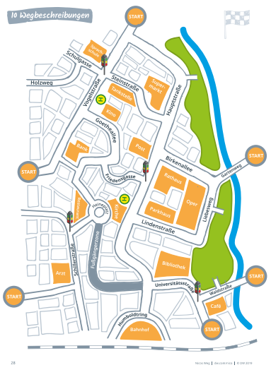

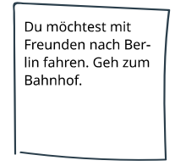
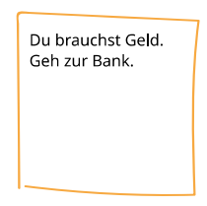

Wegbeschreibungen – Spiel das Brettspiel!

Slide 10
Spielregeln
Jede Gruppe (4Personen) bekommt einen Stadtplan und die Situationskarten S. 2 +zwei Spielfiguren pro Gruppe
Los geht’s:
Eine Person aus der Gruppe stellt nun die eine Spielfigur auf einen Startpunkt am Rand des Stadtplans + wählt eine Karte S. 2 und liest die darauf beschriebene Situation laut vor.
Dann wählt sie eine/n der anderen Teilnehmenden aus und fragt ihn/sie nach dem Weg.
Die gefragte Person markiert den gesuchten Ort mit der zweiten Spielfigur auf dem Stadtplan. UND beginnt, den Weg zu erklären. Während der Beschreibung wird die Spielfigur von der Person, die nach dem Weg gefragt hat, mitbewegt. Ist das Ziel erreicht, wird gewechselt und der/die nächste Teilnehmende darf eine Karte ziehen.
Dann von vorne wieder an… ☺

